Slide 1
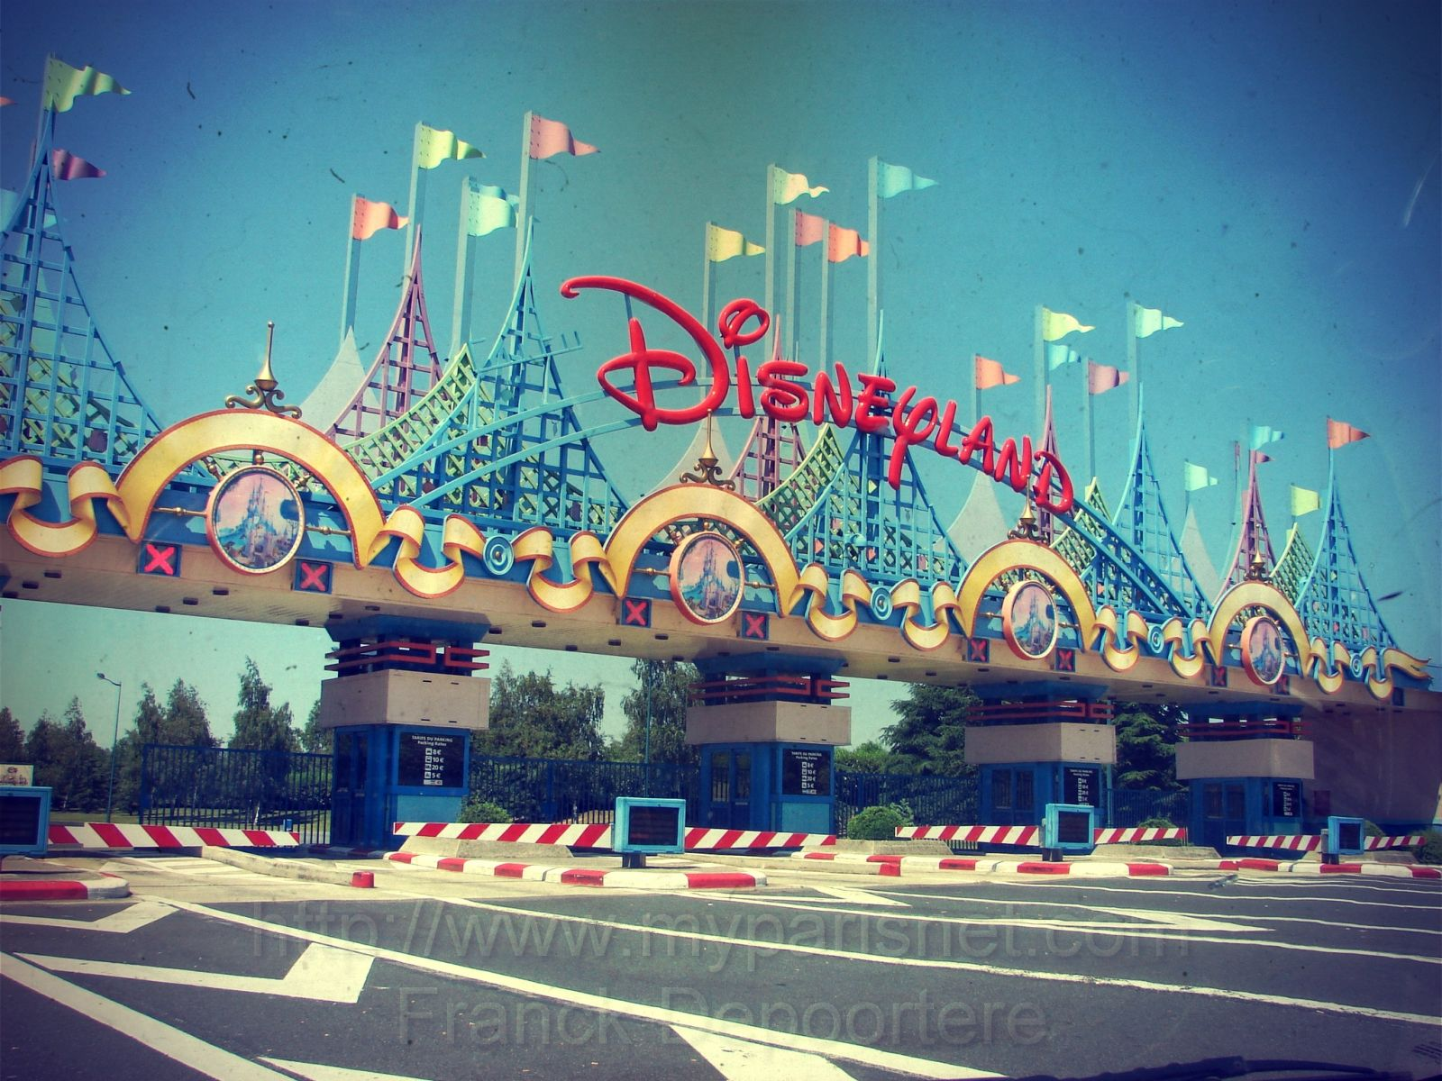

Slide 2
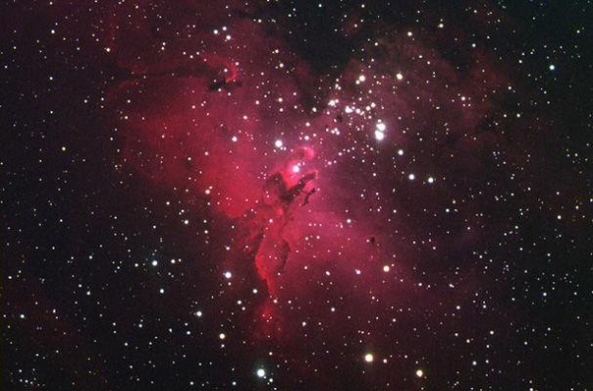
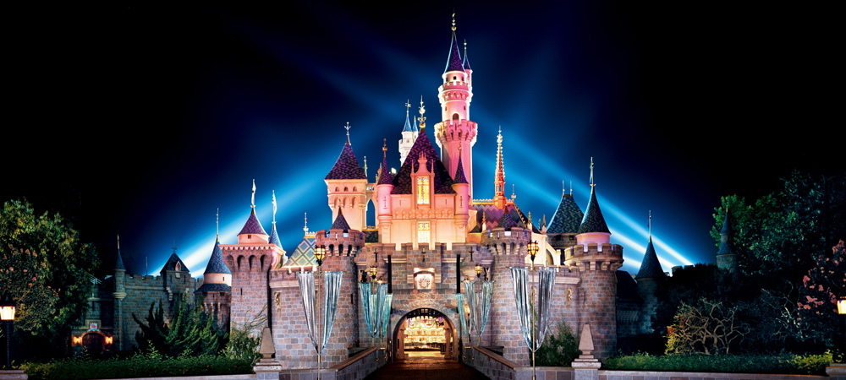
Діснейленд — популярний і високоприбутковий парк розваг компанії
«Волт Дісней»
у місті Анахаймі (США, Каліфорнія).

Slide 3
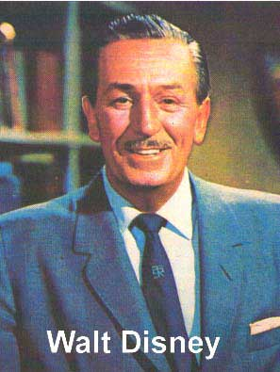
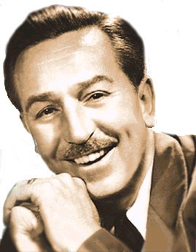


Парк розваг відкрито в 1955 році, ставши втіленням ідеї Волта Діснея про парк, в якому був би відтворений світ мультфільмів і казок, де цікаво всім - і дорослим, і дітям.

Slide 4
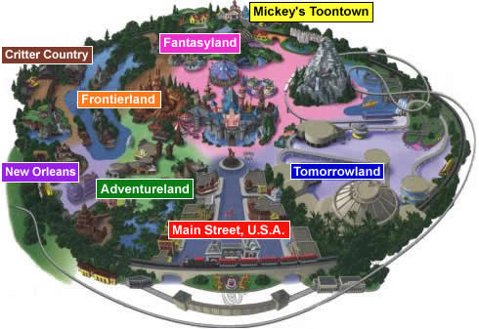

Slide 5
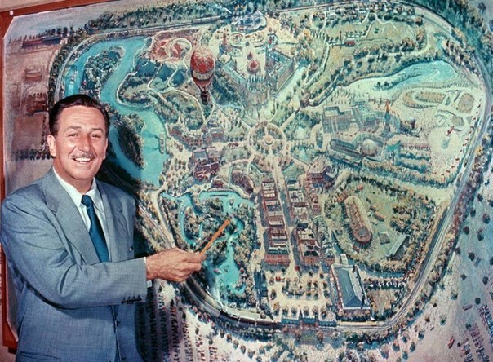
На створення парку мрії, побудованого на 34 га землі, де раніше росли апельсинові дерева,
пішло 17 мільйонів доларів.

Slide 6
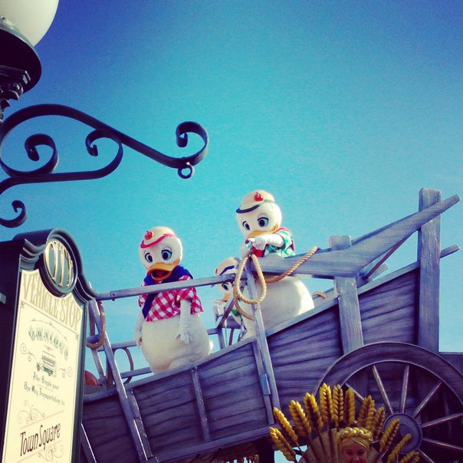
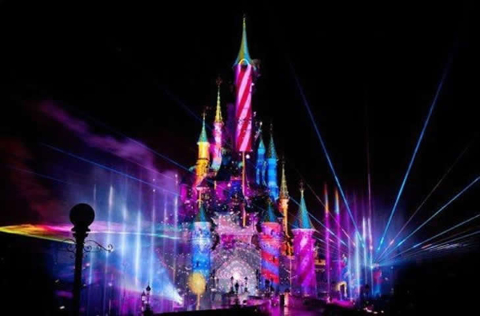
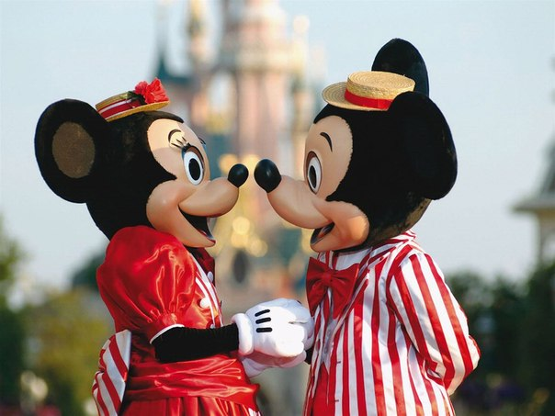
м
Всі посвячення у парках Діснея, крім парку в Орландо починаються з фрази
«To all who come to this happy place — welcome!».
Усім, хто прийшов у це щасливий місце - Ласкаво просимо! Діснейленд - це ваша країна. Тут воскресають прекрасні спогади людей похилого віку, і тут молоді можуть вдихнути виклик і обіцянки майбутнього. Діснейленд присвячується ідеалам, мрій та реальних подій, які створили Америку ... з надією, що вона стане джерелом радості та натхнення для всього світу!

Slide 7
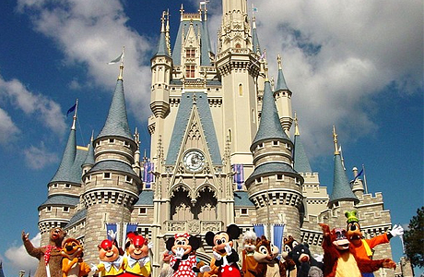
За результатами фінансового 2007 року прибуток Діснейленду склав $ 1,22 млрд.

Slide 8

Вартість одноденного квитка для повнолітніх на один атракціон
Рік | 1981 | 1982 | 1984 | 1985 | 1986 | 1987 | 1990 | 1991 | 1993 | 1994 | Jan 1999 | Jan 2000
Ціна US$ | $10.75 | $12.00 | $14.00 | $17.95 | $18.00 | $21.50 | $25.50 | $27.50 | $28.75 | $31.00 | $39.00 | $41.00
Місяць і Рік | Nov 2000 | Mar 2002 | Jan 2003 | Mar 2004 | Jan 2005 | Jun 2005 | Jan 2006 | Sep 2006 | Sep 2007 | Aug 2008 | Aug 2009 | Aug 2014
Ціна US$ | $43.00 | $45.00 | $47.00 | $49.75 | $53.00 | $56.00 | $59.00 | $63.00 | $66.00 | $69.00 | $72.00 | $96.00

Slide 9
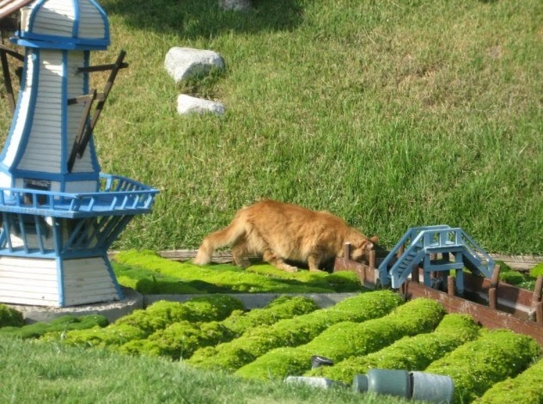
Діснейленд відомий своєю чистотою. Як тільки ворота парку зачиняються пізно ввечері, в найщасливішому місці на землі починається зовсім інше життя.
Після закриття в парку збираються дикі кішки.
Вони контролюють популяцію мишей і щурів тут.
Протягом дня кішок тримають в декількох місцях,
де їх годують, стерилізують і вакцинують.
У парку не продають жувальну гумку, щоб гості не випльовували її і не забруднювали тротуари
У «Лос-Анджелес Таймс» написано, що 600 доглядачів, малярів, садівників і декораторів працюють 365 ночей у році, щоб забезпечити роботу парку. Працівники зішкрябують жувальну гумку з тротуарів, висмикують бур’яни, оновлюють покриття поручнів – і роблять все вночі. Лише три працівники відповідають за ремонт і заміну 800 парасольок, 25000 стільців і близько 7000 столів в ресторанах і кафе Діснейленду і сусіднього парку «Каліфорнія Авеню Парк». Чотири сертифікованих водолази чистять дно водойм від сміття і займаються ремонтом водних атракціонів

Slide 10
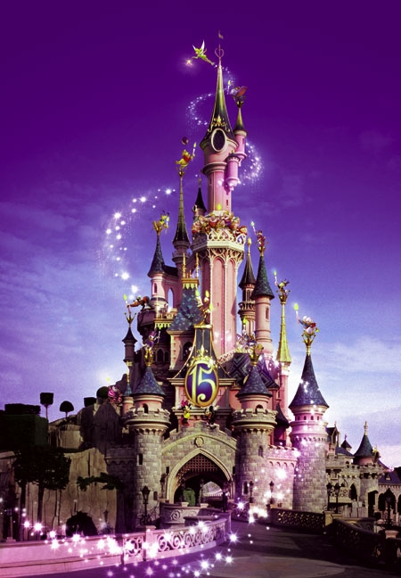
Існує також ще кілька парків розваг
компанії Disney:
Дісней Ворлд
в Флориді,
Діснейленд в Японії - Токіо Діснейленд
і «Парк Діснея на воді» (DisneySea), Діснейленд в Парижі (так званий Євро-Діснейленд). Також в Китаї будується
«піратський» Діснейленд.

Slide 11
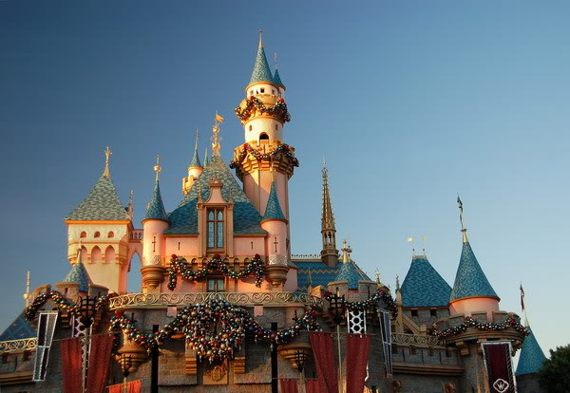
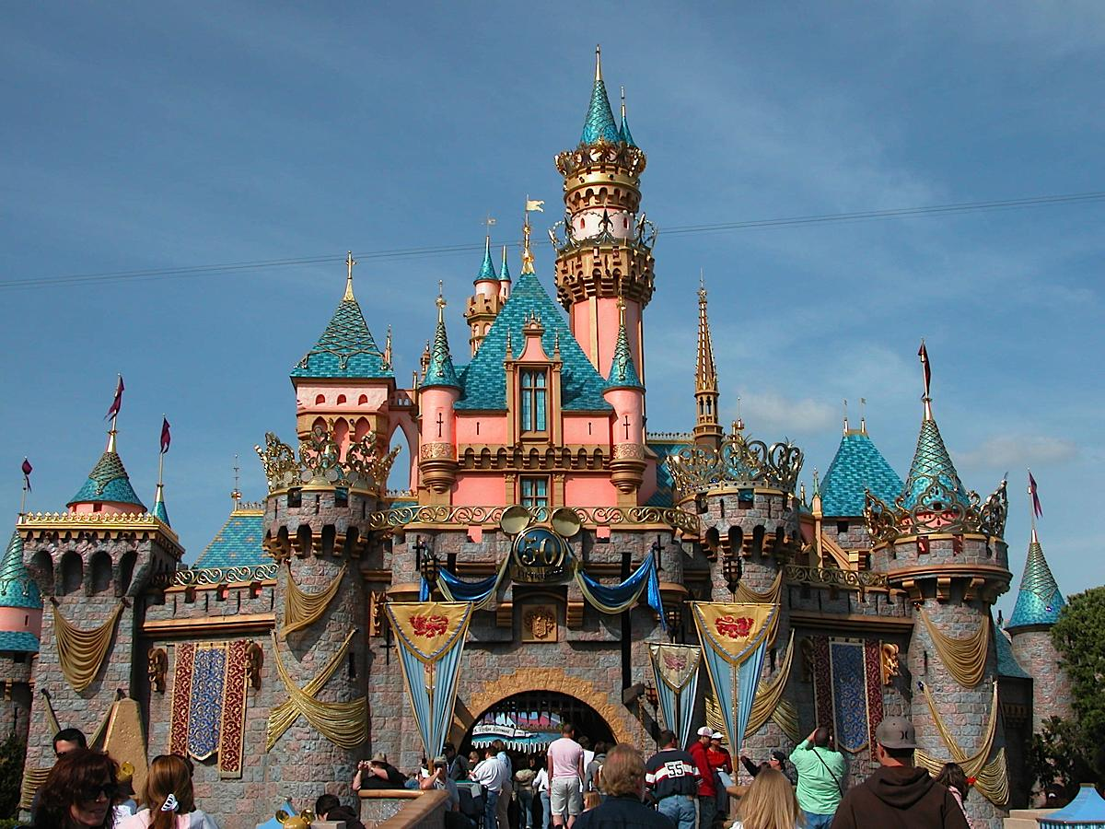

Slide 12
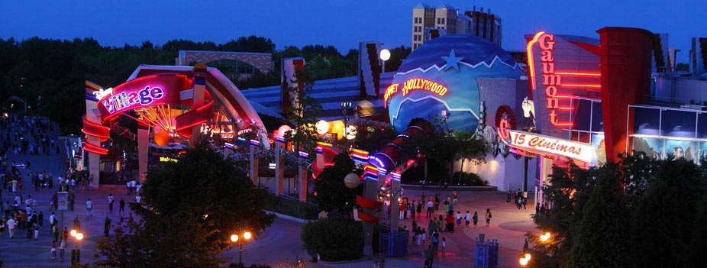
Підготувала :
учениця 11_А класу
ТЗОШ№ 24
Складанюк Наталія

